Slide 1

Systémová koordinace
cesty pacienta
Vzdělávací kurz
Blok 2 (9.30–11.00):
Analýza cesty onkologického pacienta
Aleš Tichopád
Leden 2026
01

Slide 2
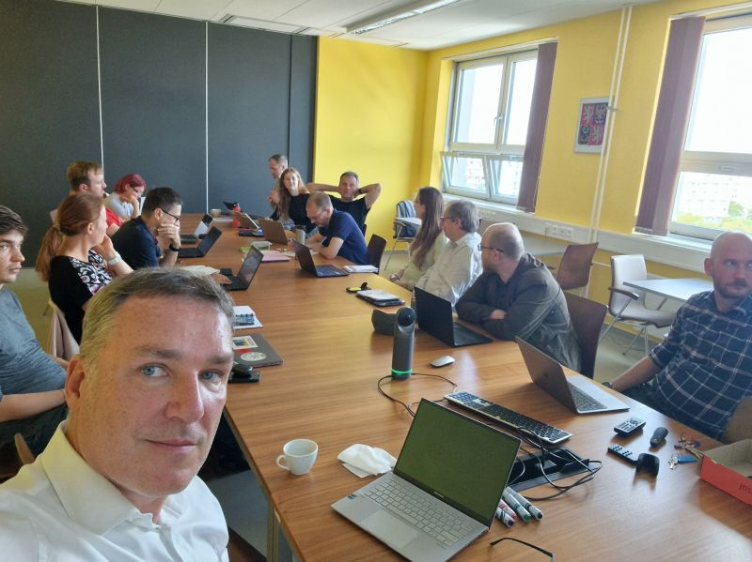
ČVUT Health Data Lab
02

Slide 3

Co je to rakovina a jak se chová
03

Slide 4
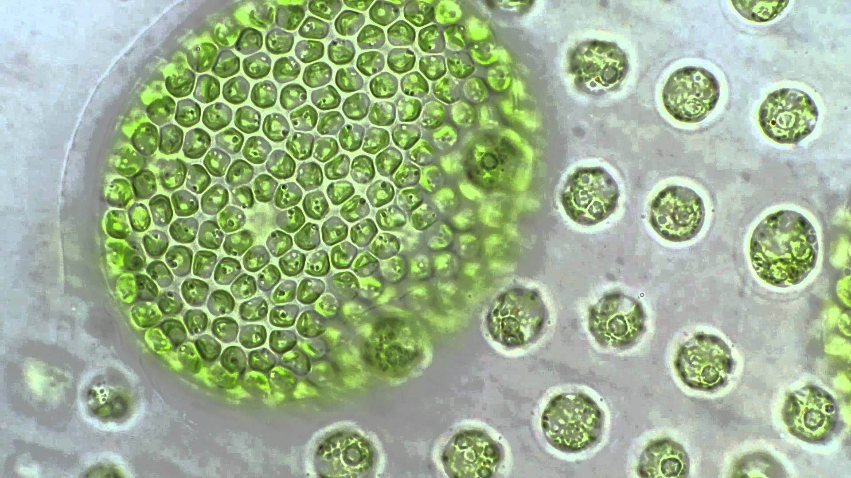
Mnohobunečnost v evoluci byla výhodou a vedla ke vzniku tkání
04

Slide 5
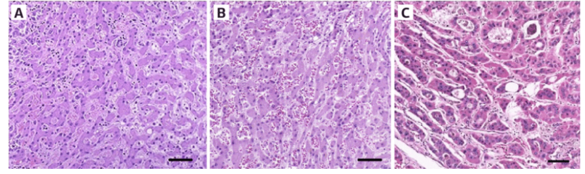
Mnohobuněčnost představuje riziko nežádoucích změn v buňkách
Histologická analýza normálních a změněných tkání jater myši. A: Normální tkáň vykazující identický vzor buněk. B: Primární nádor jater s nepravidelnou architekturou. C: Metastatické řezy tkáně rakoviny jater s abnormální proliferací buněk.
05

Slide 6
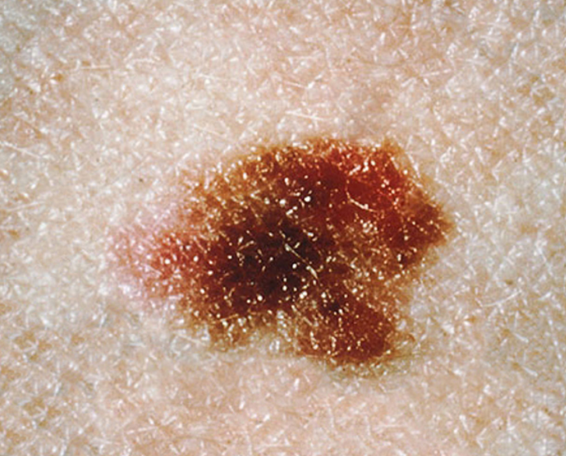
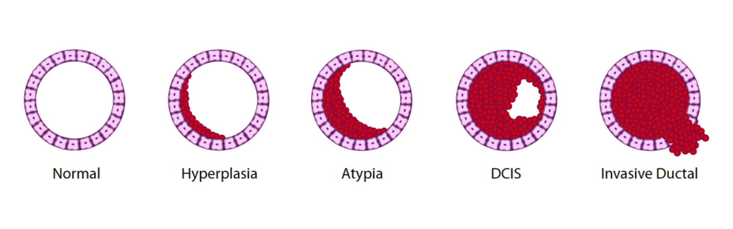
Kde začíná rakovina?
Abnormální znaménko
Progrese duktálního nádoru prsu
06

Slide 7
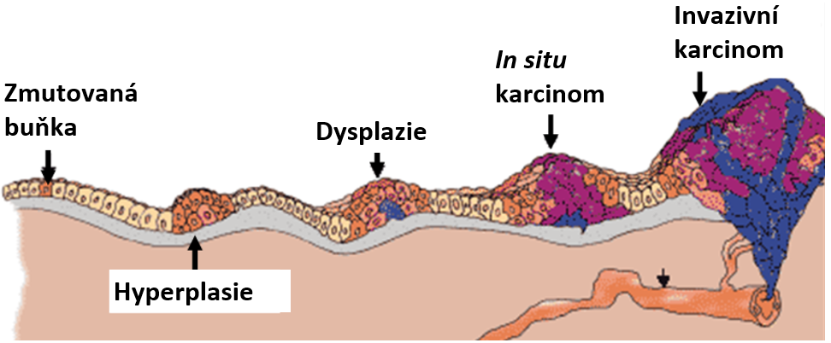
Tumorová progrese v důsledku hromadění změn
Zdroj: http://www.ndhealthfacts.org/wiki/Oncology_%28Cancer%29
07

Slide 8
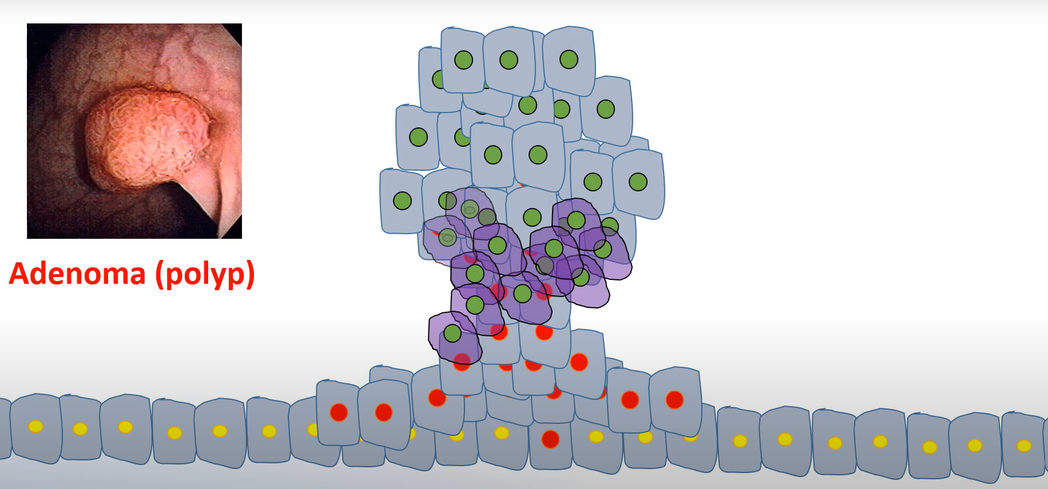
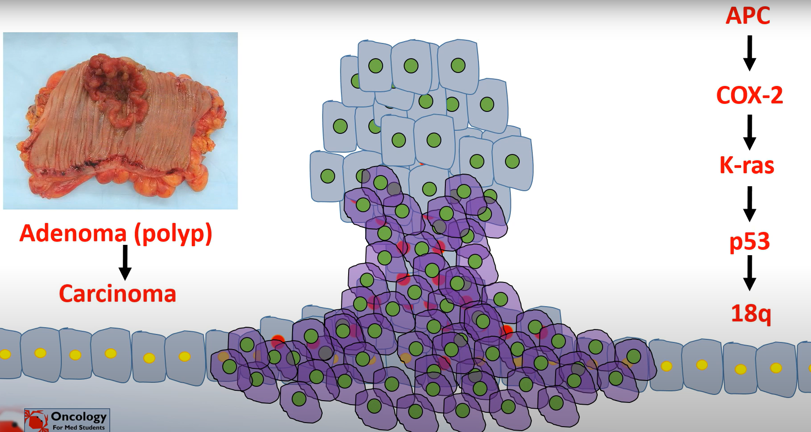
Přechod adenomu k invazivnímu karcinomu
Zdroj: http://www.ndhealthfacts.org/wiki/Oncology_%28Cancer%29
08

Slide 9
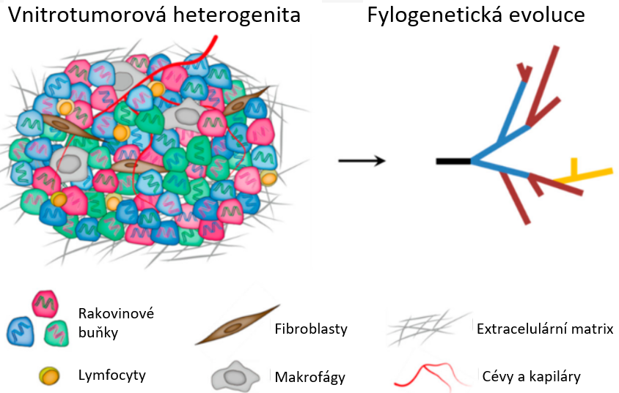
Vícevrstevná vnitrotumorová heterogenita u kolorektálního karcinomu
Fylogenetický strom
vyjadřuje
Časoprostorovou
heterogenit tumoru.
Fenotypově odlišné rakovinné buňky s genomickou
(barva DNA) a epigenomickou (barva buňky) heterogenitou rostou v pestrém mikroprostředí.
Zdroj: Zheng et al. Intratumor heterogeneity: A new perspective on colorectal cancer research, Cancer Medicine. Aug 27, 2020
09

Slide 10
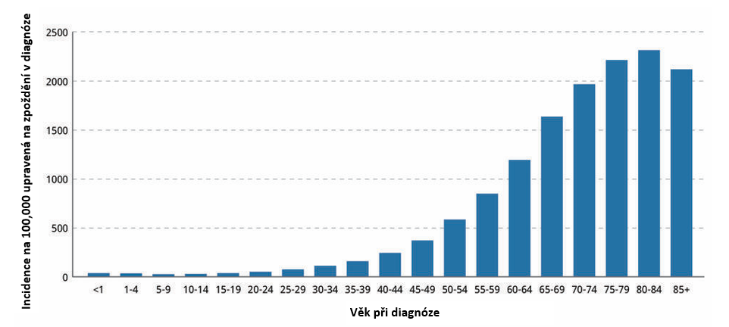
Riziko rakoviny exponenciálně roste s věkem
10

Slide 11

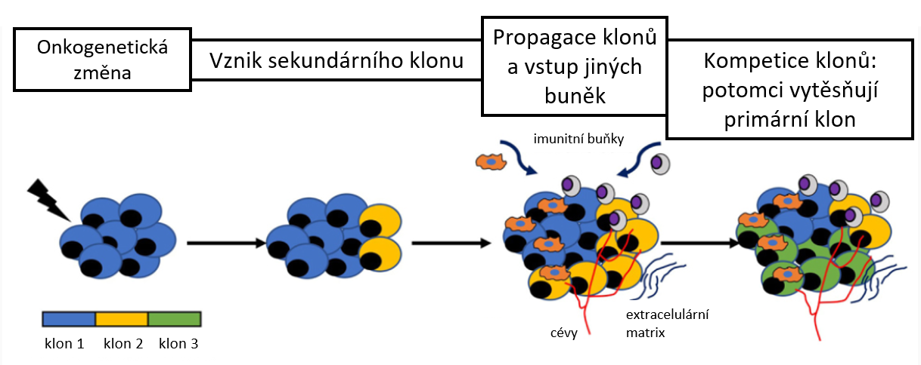
Klonální evoluce nádoru
Moon CI, et al. Unmasking Intra-tumoral Heterogeneity and Clonal Evolution in NF1-MPNST. Genes (Basel). 2020 May 1;11(5):499
11

Slide 12
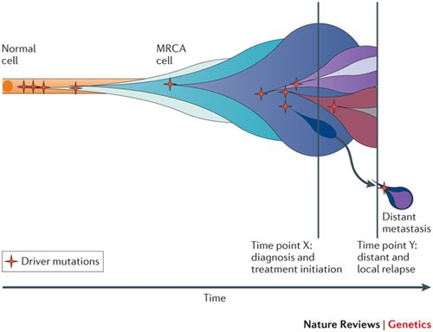
Vývoj nádorových klonů v čase
Yates LR, Campbell PJ. Evolution of the cancer genome. Nat Rev Genet. 2012 Nov;13(11):795-806.
12

Slide 13
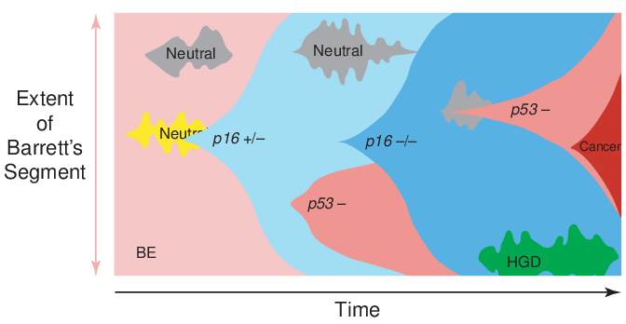
Vývoj klonů v hypotetickém případě Barrettsova jícnu
p16 a p53 jsou tumor supresorové geny.
Jiné neutrální mutace nebo i závažné mutace jako např. dysplázie vysokého stupně ( HGD) (tj. závažné, prekancerózní změny tkáně) mohou vzniknout a být ztraceny driftem, interklonální soutěží nebo jinými mechanismy.
13

Slide 14
Léčebná trajektorie
14

Slide 15
Patient Pathway klinická trajektorie a léčebný plán
Klinická trajektorie, Léčebný plán (Patient Pathway)
Pacientská zkušenost (Patient Journey)
Sled kroků a procesů zdravotní péče, který pacient absolvuje v rámci zdravotnického systému, od prvního kontaktu až po finální léčbu a následnou péči.
Příklad:
Pacient s IBD může absolvovat cestu, která zahrnuje doporučení od praktického lékaře, diagnózu specialistou, zahájení medikace, pravidelné hodnocení stavu a řízenou dlouhodobou péči dle závažnosti nemoci.
Klíčové složky:
Diagnostika: Jak je pacient identifikován jako potřebující péči.
Léčebné postupy: Standardizované kroky nebo postupy určené pro specifické stavy či diagnózy.
Koordinace péče: Komunikace a přechody mezi jednotlivými poskytovateli a úrovněmi péče.
Výsledky a následná péče: Hodnocení úspěšnosti léčby a další péče po léčbě.
Popis z perspektivy pacienta celého procesu zdravotní péče, zahrnující individuální interakce, výzvy a pocity během všech fází péče, od nástupu příznaků až po léčbu či správu onemocnění.
Příklad:
Pro pacienta s IBD zahrnuje cesta nejen klinické kroky, ale i osobní zážitky, jako zvládání vedlejších účinků léků a řízení dopadu nemoci na práci a sociální život.
Klíčové složky:
Emocionální dopad: Psychologický prožitek pacienta a úroveň jeho spokojenosti.
Bariéry v přístupu: Zpoždění, obtíže při získání péče nebo socioekonomické překážky.
Podpora pacienta: Role rodiny, komunity a podpůrných systémů ve zdravotnictví.
Dopad na kvalitu života: Dlouhodobé dopady na každodenní život, zaměstnání a sociální aspekty.
15

Slide 16
klinická trajektorie
Fáze |  | Co se dějě
1. | Pre-diagnostika a uvědomění | Subjektivní vnímání příznaků, emoční nastavení (strach, popírání), laické vyhledávání informací a samoléčba před návštěvou odborníka.
2. | Vstup do systému a diferenciální diagnostika | Motivace k vyhledání pomoci, screening, cesta mezi specialisty (referenční řetězec) a stanovení definitivní diagnózy.
3. | Terapeutické rozhodování | Volba léčebného protokolu na základě klinických dat, preferencí pacienta a dostupných inovací. Multidisciplinární týmy rozhodují. Vliv lékaře a personálů jako „průvodce“.
4. | Léčba a bariéry dostupnosti | První kontakt s reálnou léčbou, její dostupnost a čekání na léčbu.
5. | Adherence, perzistence a outcome | Dodržování léčebného režimu, zvládání nežádoucích účinků, rizika přerušení změny v léčbě a sledování odpovědi a kvality života.
16

Slide 17
Klinická trajektorie v onkologii
Krok 1: Prevence a časný záchyt
Krok 2: První projevy,
úvodní vyšetření a odeslání
Krok 3: Diagnóza, staging
a plánování léčby
Krok 6: Řešení recidivy,
reziduálního nebo
metastatického onemocnění
Krok 4: Léčba
Krok 7: Péče na konci života
Krok 5: Následná péče
po léčbě a zotavení
Život po onkologickém onemocnění
Screening a odeslání do podpůrné péče by měly být zvažovány ve všech fázích onkologické péče.
Péče je zaměřena na pacienta a reaguje na jeho preference, potřeby a hodnoty.
17

Slide 18
Cesta pacienta jako navazující proces
01
02
03
04
Záchyt
Diagnostika
Plán péče
Léčba a kontroly
Screening nebo příznaky. Lékař posoudí podezření.
Vyšetření, potvrzení nádoru a jeho rozsahu.
Odborný tým zvolí léčbu s pacientem.
Poskytovatelé plní společný plán a sledují stav.
Při recidivě se cesta vrací k rozhodování. Podpůrná a paliativní péče může běžet souběžně s léčbou.
18
Notes:
Obecné vzdělávací schéma odvozené z klinické trajektorie v původní prezentaci. Každá diagnóza má vlastní odborný postup. Paliativní péče není omezena na konec života.

Slide 19
Pojmy, které software musí rozlišovat
Suspekce
Důvodné podezření. Nádor ještě nemusí být potvrzen.
Histologie a staging
Vyšetření tkáně určuje typ nádoru. Staging popisuje rozsah onemocnění.
MDT
Multidisciplinární tým specialistů doporučuje další postup.
Remise a recidiva
Ústup známek nemoci a její návrat. Remise vyžaduje další sledování.
KOC a ROC
Komplexní onkologické centrum a regionální onkologické centrum / pracoviště. Jejich konkrétní kompetence určuje síť a dohody.
19
Notes:
Vzdělávací zjednodušení pro vývojáře. Zkratku ROC používáme pro regionální úroveň péče podle zadání. Nejde o univerzální seznam oprávnění jednotlivých pracovišť.

Slide 20
Koordinace uzavírá mezery mezi návštěvami
Úkol
Co má následovat, proč a na čem dokončení závisí.
Vlastník a termín
Konkrétní osoba převezme odpovědnost. Odborně určená lhůta běží od jasného milníku.
Potvrzení převzetí
Odeslaná žádanka ještě neznamená objednané a dokončené vyšetření.
Výjimka a eskalace
Chybějící výsledek, odmítnutí nebo nedostavení vytvoří úkol pro koordinátora.
Pacient
Rozumí dalšímu kroku a ví, na koho se obrátit. Má vyřešenou dopravu a potřebnou podporu.
Koordinátor zajišťuje návaznost. Klinická rozhodnutí zůstávají u oprávněného zdravotníka.
20
Notes:
Návrh funkčních principů pro vývoj, nikoli popis již zavedeného systému.

Slide 21







Administrativní data plátců popisují příběh cesty pacienta
23.07.20
19.09.20
26.09.20
205
R03AL01
25213
J45
20.05.20
205
R01AD05
25213
J45
04.09.20
207
S01GX07
014
R03AL01
00951
K02.5
207
27240
J30.1
06.02.21
809
89663
08.02.21
215
25113
29.02.21
402
42021
C34
16.02.21
402
42021
C34
HCP SPEC.
DRUG
MED.EXAM
ICD
Time
21

Slide 22
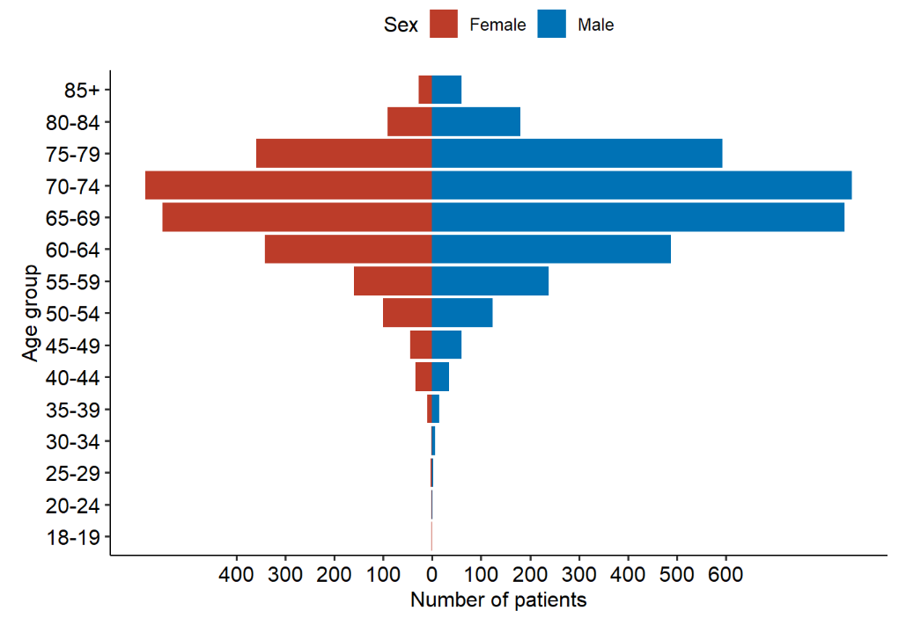
Rozložení podle věku pacientů
Incidentní pacienti s rakovinou plic
definováni jako první bronchoskopie potvrzená histopatologicky
22

Slide 23
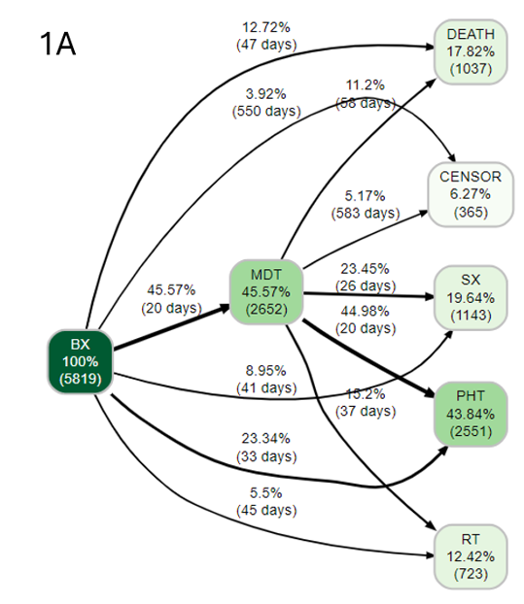
Diagramy cesty pacienta od první bronchoskopie do první linie léčby
Schémata ilustrující postup pacientů různými stadii zdravotního systému po počáteční bronchoskopii (BX). Čísla ve vrcholech odpovídají relativnímu a absolutnímu počtu pacientů. Procenta na hranách představují podíl populace z předchozího vrcholu. Počet dnů na hranách odpovídá mediánu rozdílu mezi začátky událostí. 1A: Pacienti podstupující BX se rozcházejí do více cest: k hodnocení multidisciplinárním týmem (MDT), k farmakoterapii (PHT), radioterapii (RT), nebo k chirurgickému zákroku (SX). Kromě toho jsou zahrnuty údaje o pacientech, kteří nemohli být sledováni kvůli chybějícím datům o výsledku, a těch, kteří zemřeli během dostupného období. 1B: Ukazuje filtrovaný soubor pacientů, kteří obdrželi první linii léčby (FLT) po BX. 1C: Zobrazuje podmnožinu pacientů, kteří obdrželi FLT a následně podstoupili různé formy léčby.
23

Slide 24
Jaký vliv má zpoždění
Hanna TP et al., BMJ 2020: Systematický přehled s metaanalýzou 34 observačních studií, více než 1,2 milionu pacientů
Každé zpoždění zahájení léčby o 4 týdny je spojeno s nárůstem mortality
Platí konzistentně pro chirurgickou léčbu, systémovou léčbu, radioterapii
Efekt je lineární – riziko roste s každým dalším obdobím odkladu
Zpoždění v řádu týdnů může změnit prognózu pacienta
Zrychlení procesu o 1–3 týdny má klinický význam
24
Notes:
Doplnění k interpretaci: Hanna et al. analyzují asociace z observačních studií pro vybrané indikace. Modelování používá předpoklad log-lineárního vztahu, nikoli univerzální lineární biologický účinek u každého pacienta. Původní sdělení slidu ponecháno. https://www.bmj.com/content/371/bmj.m4087

Slide 25
Co říkají čísla
25

Slide 26
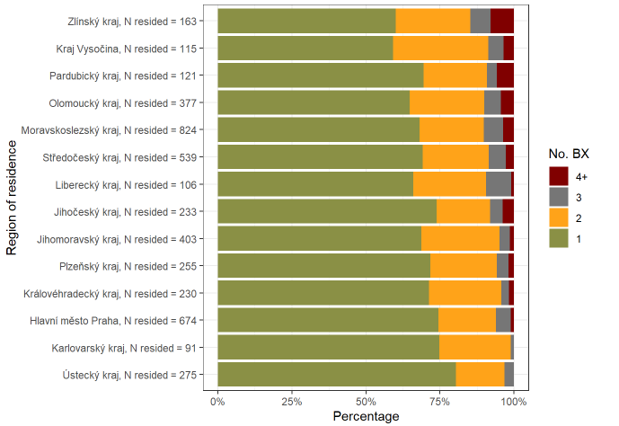
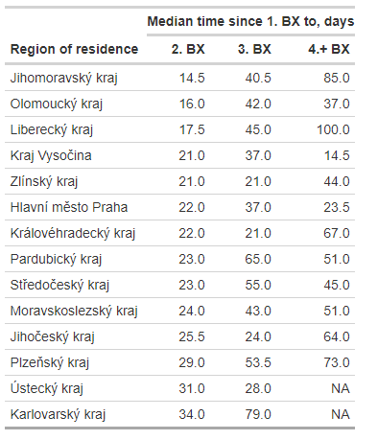
Počty bronchoskopií
Časy mezi první a dalšími bronchoskopiemi
26

Slide 27
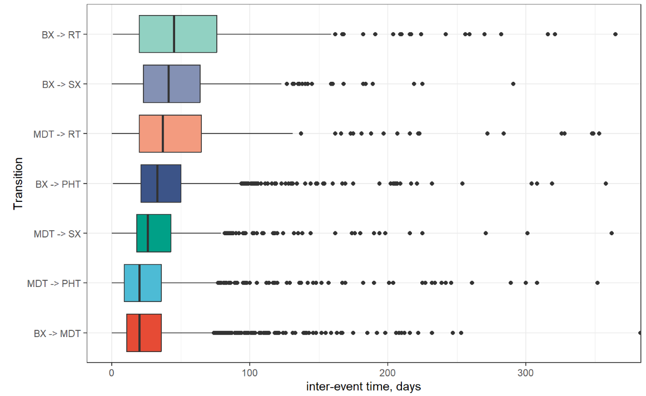
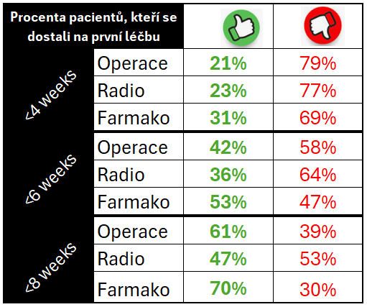
Čekání na léćbu
64% čeká na radioterapii déle než 6 týdnů!
Měřeno od první bronchoskopie
58% čeká na operaci déle než 6 týdnů!
47% čeká na farmakoterapii déle než 6 týdnů!
6 weeks
4 weeks
Doporučení operovat do 4 týdnů
Banks KC, Dusendang JR, Schmittdiel JA, et al. Association of Surgical Timing with Outcomes in Early Stage Lung Cancer. World J Surg. 2023;47.
27

Slide 28
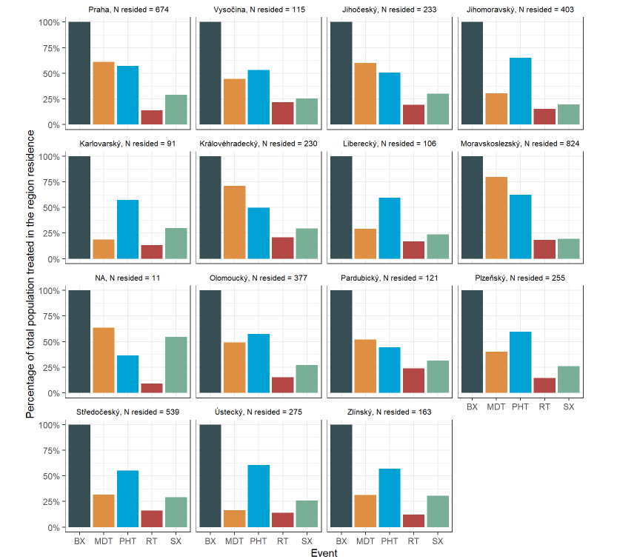
Vykazování péče podle domovského regionu pacienta
Díváme se, kde pacient chodí k praktikovi.
28

Slide 29
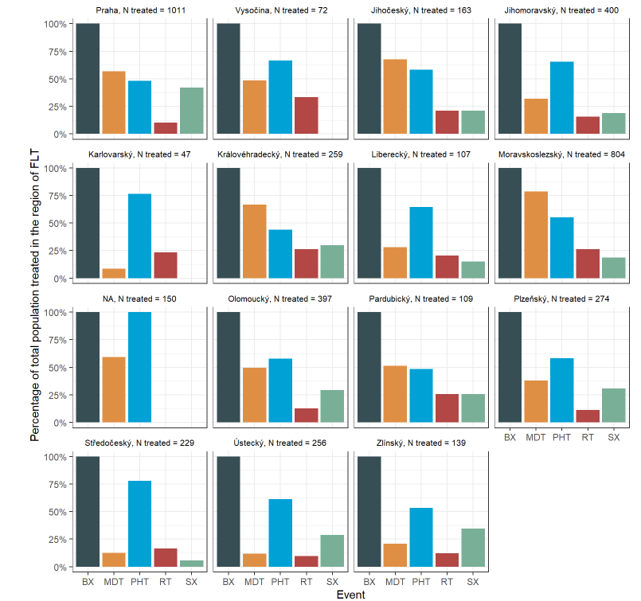
Vykazování péče podle regionu poskytovatele
Díváme se, kde byl pacient léčen.
29

Slide 30
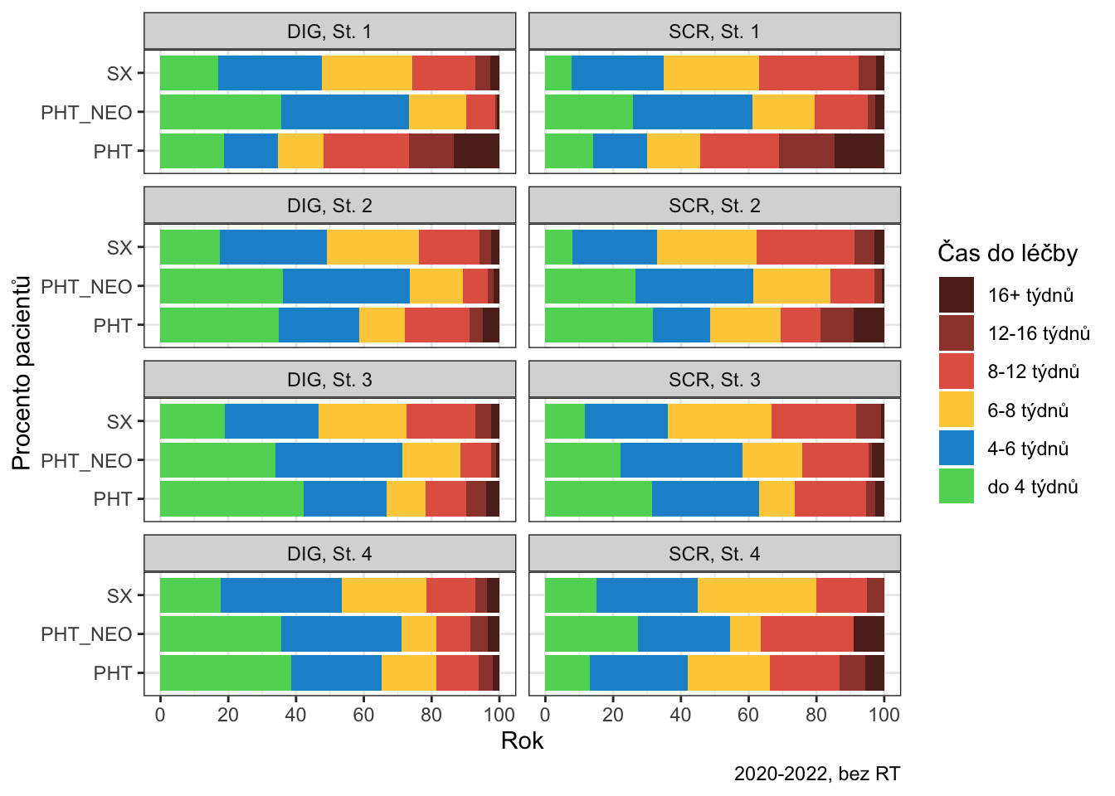
Karcinom prsu: Časy do léčby
30
Notes:
Největší pokrytí testováním je během hospitalizace – po propuštění však frekvence sledování cholesterolu rychle klesá a přetrvává na nízké úrovni.

Slide 31
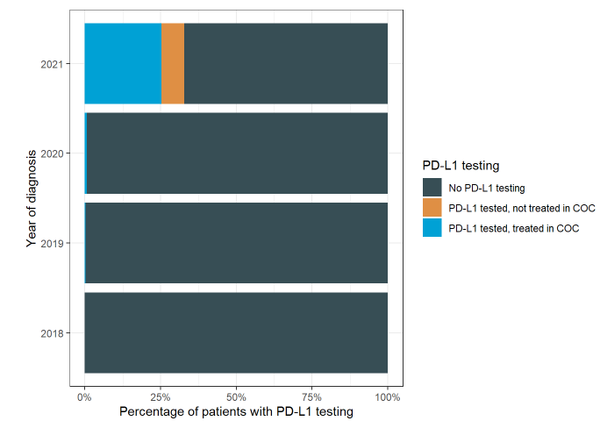
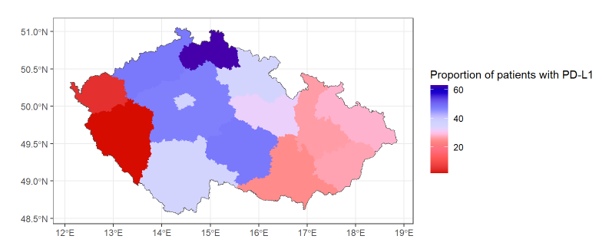
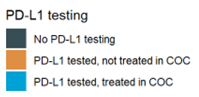
PDL-1 testováni
31

Slide 32
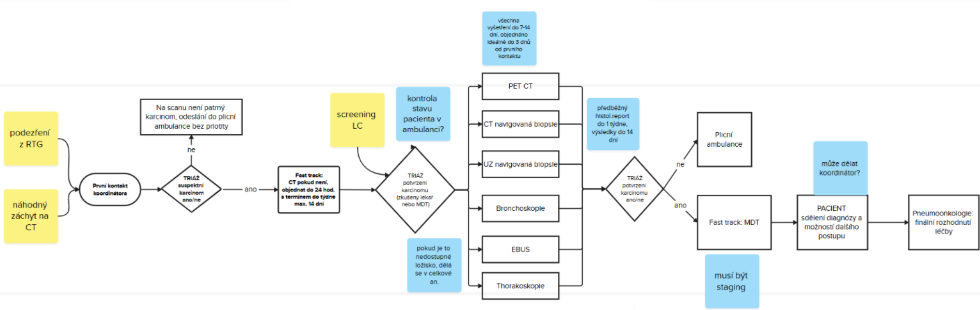
Mohou pomoci algoritmy péče?
Implementované jako léčebné plány do NIS
32

Slide 33
Která část péče potřebuje centrum
KOC
Regionální péče
Složitá diagnostika a odborné rozhodování.
Kontroly a dlouhodobé sledování vhodných pacientů.
Vysoce specializované výkony a léčba vyžadující vybavení či zkušenost centra.
Vybrané části léčby a preskripce v rozsahu oprávnění a dohod.
Řešení situací, které přesahují možnosti regionu.
Péče blíže bydlišti s dostupnou konzultací centra.
Místo péče se posuzuje pro konkrétní výkon a fázi onemocnění. Rozhoduje klinický tým spolu s pacientem.
33
Notes:
Zdroj: ČVUT, 25. 9. 2026, https://aktualne.cvut.cz/tiskove-zpravy/20260925-centralizovat-bychom-nemeli-pacienta-ale-peci-ktera-centralizaci-potrebuje . Článek je koncepční východisko, nikoli závazný klinický protokol. Rozdělení v tomto slidu je návrhem pro diskusi s klinickým garantem.

Slide 34
Bezpečné předání mezi KOC a regionem
01
02
03
04
Posouzení
Převzetí
Společný plán
Návrat do KOC
Lékař určí vhodnou část péče a podmínky předání.
Region potvrdí kapacitu, kompetenci a termín.
Jasná odpovědnost, kontroly a dostupné podklady.
Předem určené spouštěče a kontakt pro konzultaci.
Do potvrzeného převzetí zůstává další krok přidělený konkrétnímu vlastníkovi. Pacient dostane srozumitelné vysvětlení.
34
Notes:
Návrh procesu vycházející z článku ČVUT z 25. 9. 2026: https://aktualne.cvut.cz/tiskove-zpravy/20260925-centralizovat-bychom-nemeli-pacienta-ale-peci-ktera-centralizaci-potrebuje . Žádné jednotné časové ani klinické kritérium pro automatické předání článek nestanoví.

Slide 35
Čekání na léčbu
Měřeno od první bronchoskopie
Doporučení operovat do 4 týdnů
Banks KC, Dusendang JR, Schmittdiel JA, et al. Association of Surgical Timing with Outcomes in Early Stage Lung Cancer. World J Surg. 2023;47.
35

Slide 36
Počty bronchoskopií
36

Slide 37
Vykazování péče podle regionu poskytovatele
Díváme se, kde byl pacient léčen.
37

Slide 38
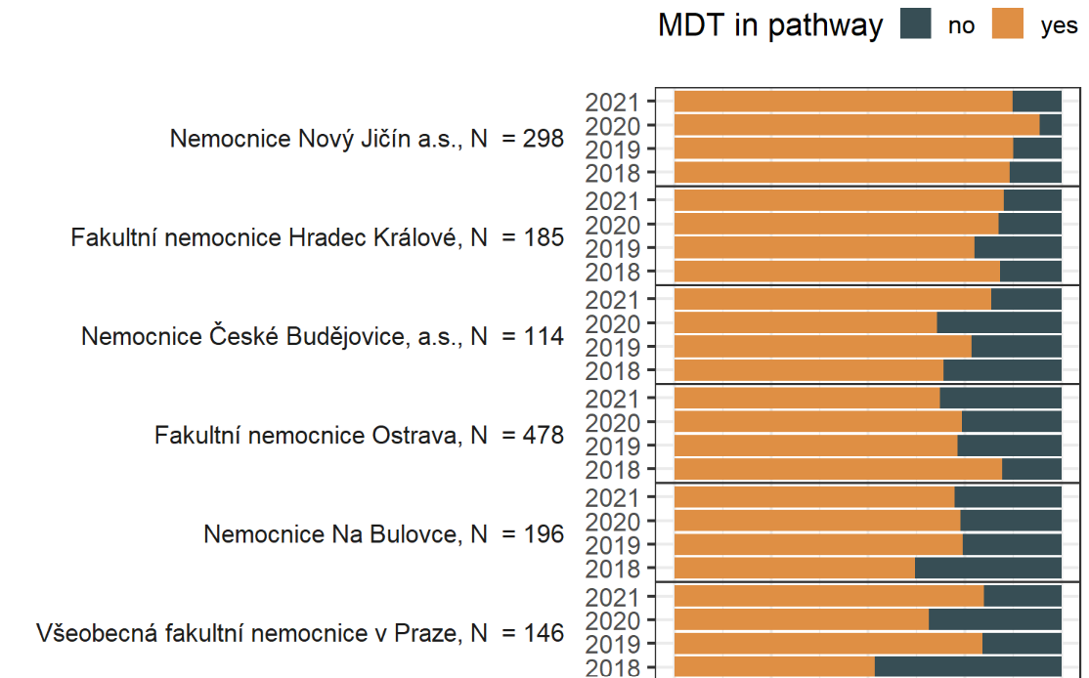
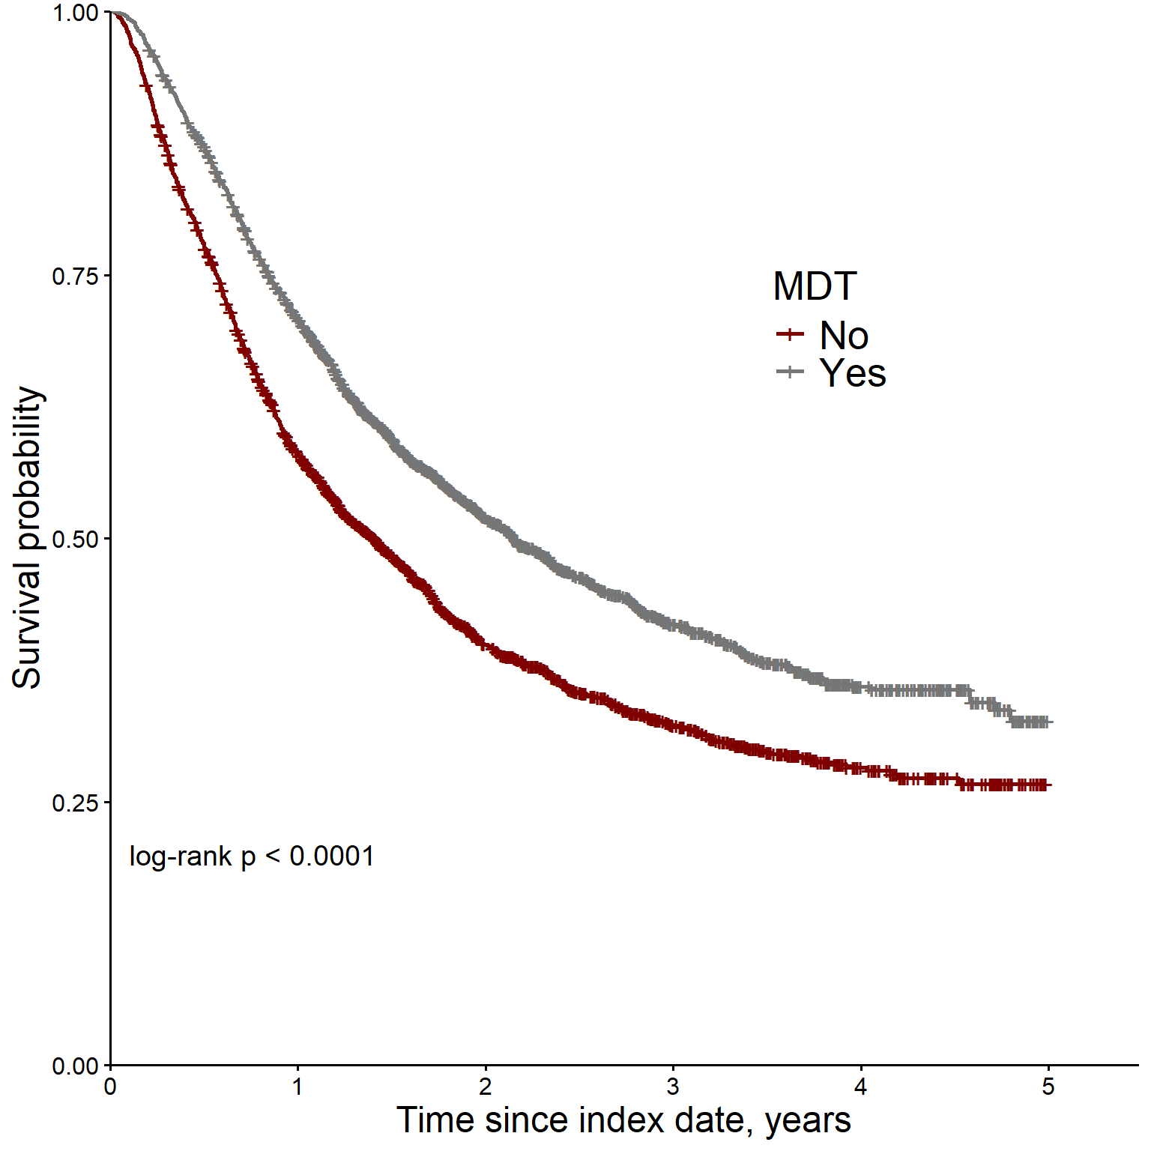
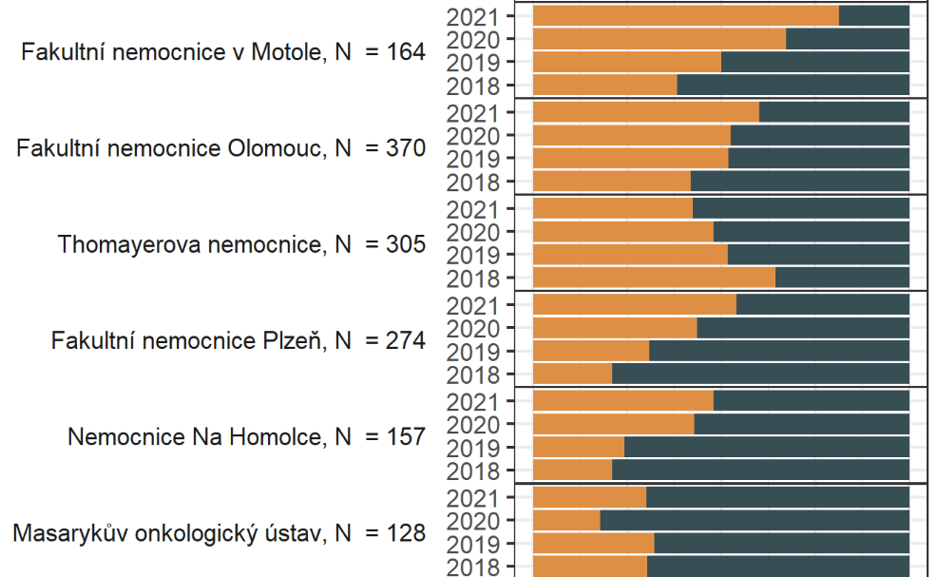
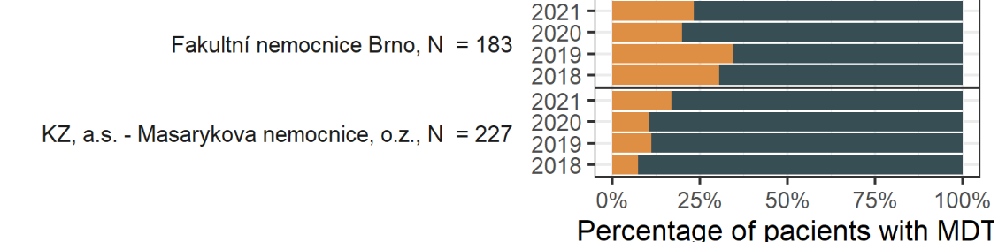
MDT v průběhu léčby
V zařízeních s nasazenou první terapii
38

Slide 39
Nejenom onkologie
39

Slide 40
Charakteristiky incidenční kohorty
IBD
Charakteristika | Crohnova choroba N = 1 818 | Ulcerózní kolitida N = 2 857
Pohlaví | Ženy: 962 (53%) Muži: 856 (47%) | Ženy: 1 391 (49%) Muži: 1 466 (51%)
Věk | Průměr (SD): 41 (16) Medián (Q1, Q3): 39 (28, 52) | Průměr (SD): 46 (16) Medián (Q1, Q3): 44 (32, 58)
Indexový rok | 2018: 505 (28%) 2019: 496 (27%) 2020: 411 (23%) 2021: 406 (22%) | 2018: 819 (29%) 2019: 792 (28%) 2020: 675 (24%) 2021: 571 (20%)
Poslední stav závažnosti | Lehký: 756 (42%) Střední: 442 (24%) Těžký (bez bio): 244 (13%) Těžký (bio léčen): 376 (21%) | Lehký: 1 703 (60%) Střední: 509 (18%) Těžký (bez bio): 387 (14%) Těžký (bio léčen): 258 (9.0%)
40

Slide 41
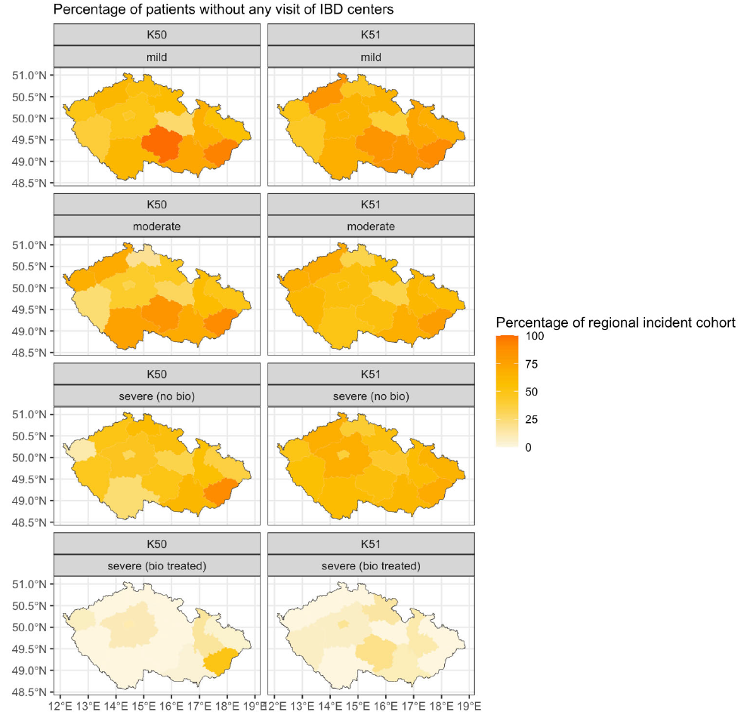
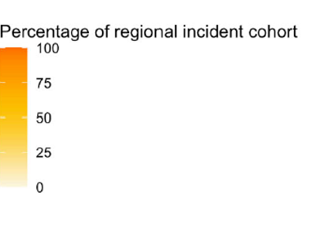
Pacienti bez jakékoli návštěvy IBD center podle regionu bydliště a závažnosti onemocnění
Procento z regionální incidentní kohorty
41

Slide 42
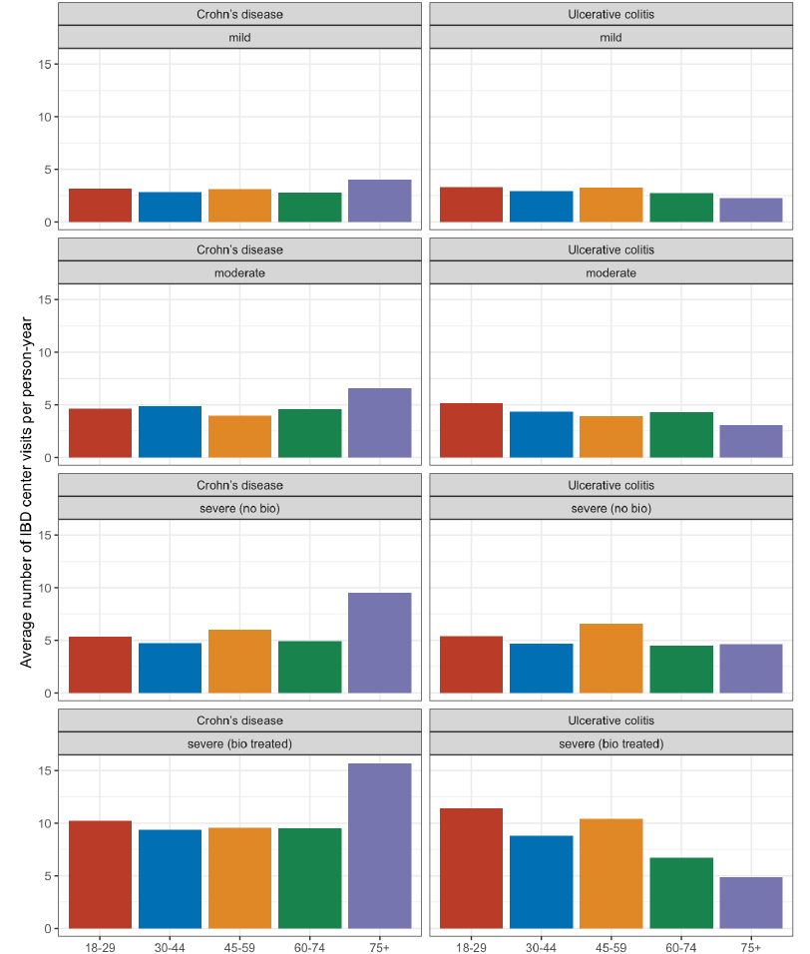
Trajektorie pacienta s Crohnovou chorobou a ulcerozní kolitídou
K50
K51
Průměrný počet návštěv IBD center na osobu a rok
Starší pacienti s ulcerativní kolitidou často nejsou léčeni adekvátně (nejsou v centrech)
42

Slide 43
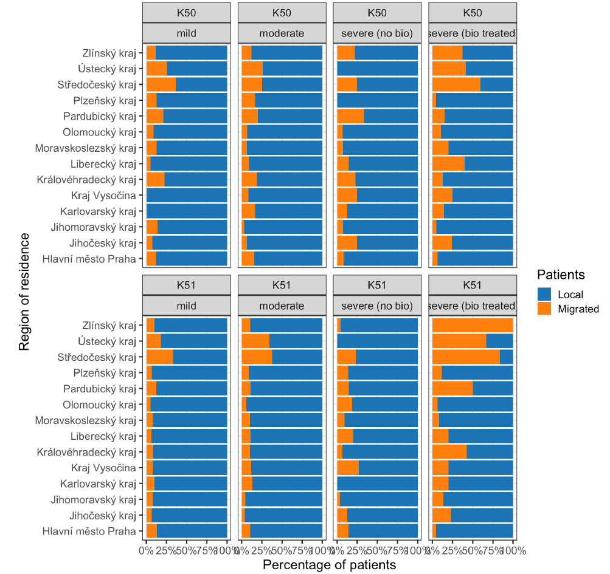
Pacienti dojíždějící do center IBD z jiného kraje
43

Slide 44
Výzva 1: Od podezření k dokončené diagnostice
Problém
Abnormální nález nebo příznak nemusí vést k včasnému dokončení vyšetření.
Prototyp
Pro jeden nádorový okruh evidovat vstupní podnět, lékařské posouzení, objednání, výsledek a další postup.
Různé vstupy
Prs: abnormální screeningový nález. Plíce: podezřelý zobrazovací nález. Kolorektum: pozitivní screeningový test. Každý vstup má vlastní odborný postup.
Ochrana pacienta
Pravidla a naléhavost schvaluje klinický garant. Negativní nebo neúplný výsledek nesmí případ automaticky uzavřít.
Důkaz přínosu
Podíl dokončených diagnostických epizod a doba od podnětu k lékařskému vyhodnocení. Sledovat také falešná upozornění.
44
Notes:
Hackathonové zadání. Příklady vstupů jsou ilustrativní, nejsou diagnostickým návodem ani kritérii pro doporučení konkrétního pacienta. Prototyp použije syntetické případy a lokálně schválené odborné postupy.

Slide 45
Výzva 2: Správná péče na správném pracovišti
Vstupy
Diagnóza a fáze léčby, plánovaný výkon, potřeby pacienta, dostupné služby a kapacita regionu.
Návrh systému
Nabídnout vhodné místo konkrétní části péče s vysvětlením splněných a chybějících podmínek.
Rozhodnutí
Lékař potvrdí postup. Pacient zná důvod, alternativy a kontakt na centrum. Region výslovně přijme plán.
Návrat
Nová komplikace, podezření na progresi nebo potřeba specializovaného výkonu vyvolá přehodnocení.
Ověření
Měřit dobu předání, přerušenou návaznost, cestovní zátěž a neplánované návraty. Samotný počet přesunů nestačí.
45
Notes:
Návrh pro hackathon. Zdroj koncepce: ČVUT, 25. 9. 2026, https://aktualne.cvut.cz/tiskove-zpravy/20260925-centralizovat-bychom-nemeli-pacienta-ale-peci-ktera-centralizaci-potrebuje . Věk sám o sobě není důvodem odmítnutí specializované péče. Klinické podmínky a kapacity je nutné validovat s konkrétní sítí poskytovatelů.

Slide 46
Výzva 3: Dopravní služba pro koordinátora
Potřeba pacienta
Síť dopravců
Čas a místo výkonu, očekávaný konec a cesta zpět.
Smluvní taxislužby a oprávnění jednotliví dopravci.
Schopnost chůze a přesunu, vozík, schody, doprovod, únava a orientace.
Ověření oprávnění, pojištění, schopnosti asistence, vozidel a pravidel mlčenlivosti.
Koordinátor ověří vhodnost běžné dopravy. Zdravotní dohled nebo akutní stav vyžaduje jiný režim.
Dostupnost v čase, náhradní kapacita, ceník a pravidla storna.
Taxi lze použít u vhodného pacienta. Zdravotnickou dopravu indikuje oprávněný zdravotník podle zdravotní potřeby.
46
Notes:
Návrh doprovodné logistické služby. § 2 odst. 2 zákona č. 372/2011 Sb. rozlišuje zdravotnickou dopravní službu a přepravu pacientů neodkladné péče. Nejde o návrh nahradit zdravotnickou dopravu taxi. Právní podmínky taxislužby a smluvní odpovědnost jsou součástí ověření před pilotem. https://ppropo.mpsv.cz/zakon_372_2011

Slide 47
Doprava: objednání, dispečink a úhrada
Plán cesty
Izochrony vyjadřují dojezdový čas. Výpočet zahrne provoz, nástup, asistenci a rezervu před výkonem.
Přiřazení
Dostupný řidič a vhodné vozidlo. Potvrzení objednávky, upozornění na zpoždění a náhradní dopravce.
Předání a návrat
Potvrzený příjezd k pracovišti. Návrat se řídí skutečným uvolněním pacienta, nikoli jen původním odhadem.
Cena a plátce
Odhad před objednáním: trasa, čekání, asistence a storno. Určený plátce a schvalovací limit. Úhrada taxi není automatický nárok z pojištění.
Minimum dat
Řidič dostane kontakt, místo a funkční potřeby pro cestu. Diagnózu ani onkologickou dokumentaci pro objednání nepotřebuje.
Prototyp prokáže včasné příjezdy, zvládnutí výpadku a dohledatelnou konečnou cenu.
47
Notes:
Vlastní funkční návrh pro hackathon. Dojezdové izochrony vyžadují aktuální silniční síť a dopravní model. Odhad ceny není cenovou nabídkou. Zpracování funkčních potřeb pacienta může samo vypovídat o zdraví, proto i toto minimum vyžaduje odpovídající právní titul, ochranu a retenční pravidla.

Slide 48
Výzva 4: Dokumentace dostupná koordinátorovi
Koordinátor u poskytovatele
Přístup podle skutečné pracovní role a nezbytnosti pro péči. Označení „koordinátor“ samo oprávnění nevytváří.
Mezi poskytovateli
Zákon umožňuje předat potřebné informace pro návaznost péče. Systém ověří příjemce, účel a rozsah.
Externí koordinátor
Nutno posoudit jeho postavení. Pověření pacientem může umožnit určený přístup, ne automaticky neomezené další zpracování.
Dodavatel aplikace
Pokud jedná jako zpracovatel, potřebuje smluvní rámec podle čl. 28 GDPR. Smlouva sama nerozšiřuje oprávnění uživatelů.
Právní výstup týmu
Matice rolí, účelů a oprávnění. Pro každé zpracování titul podle čl. 6 a podmínka čl. 9 GDPR, mlčenlivost a doba uchování.
Koncepční právní rozbor pro návrh. Konkrétní model schválí poskytovatel s právníkem a pověřencem pro ochranu údajů.
48
Notes:
Právní východiska ověřena k 15. 10. 2026. Zákon č. 372/2011 Sb., zejména § 45 odst. 2 písm. g), § 51 odst. 2 písm. a), § 65–66: https://ppropo.mpsv.cz/zakon_372_2011 . GDPR, zejména čl. 5, 6, 9 odst. 2 písm. h) a odst. 3, 28, 32 a případně 35: https://eur-lex.europa.eu/legal-content/EN/TXT/?uri=CELEX:32016R0679 . ÚOOÚ: https://uoou.gov.cz/verejnost/qa-otazky-a-odpovedi/zdravotnictvi . Souhlas není univerzální náhradou zákonného oprávnění. Model pro externí koordinaci vyžaduje individuální posouzení.

Slide 49
Extrakce nezbytných informací z dokumentace
01
02
03
04
Oprávněný vstup
Výběr údajů
Kontrola
Předání a audit
Ověřený zdroj, identita pacienta a účel přístupu.
Jen pole potřebná pro konkrétní koordinační úkol.
Odkaz na zdroj, datum a označení nejistoty. Člověk ověří kritické údaje.
Role určují rozsah. Záznam přístupu, změn a doby uchování.
Příklad výstupu: další krok, termín, odpovědné pracoviště, chybějící podklady a praktická omezení. Původní klinická zpráva zůstává dohledatelná.
49
Notes:
Návrh architektury pro hackathon. Extrakce může běžet v prostředí poskytovatele a zpřístupnit jen strukturovaný výstup. Minimalizace nenahrazuje právní titul. OCR a jazykové modely mohou chybovat. Hodnotit zejména vynechané kritické informace, nesprávné datum, negace a záměnu pacienta. Přístupová práva, šifrování, audit, výmaz pracovních kopií a posouzení nutnosti DPIA musí řešit celý životní cyklus. GDPR čl. 5, 25, 28, 32, 35. https://eur-lex.europa.eu/legal-content/EN/TXT/?uri=CELEX:32016R0679

Slide 50
Ověření prototypů na společných scénářích
Ztracený výsledek
Vyšetření proběhlo, ale zpráva chybí. Systém zachytí problém a určí, kdo jej řeší.
Nepřevzatá péče
KOC odeslalo plán, region zatím nepotvrdil převzetí. Pacient zůstane v aktivním sledování.
Výpadek dopravy
Řidič zruší cestu nebo se výkon protáhne. Dispečink najde bezpečné náhradní řešení.
Chyba extrakce
Dokument uvádí negovaný nález nebo starý termín. Systém zachová zdroj a vyžádá ověření.
Měřitelné výsledky
Čas k dalšímu kroku, podíl dokončených úkolů, cestovní zátěž, chyby a čas koordinátora.
Termíny vycházejí z konkrétní diagnózy a klinického plánu. Čtyři týdny nejsou univerzální bezpečná čekací doba.
50
Notes:
Vlastní návrh akceptačních scénářů, nejprve se syntetickými daty. U čekání oddělit nezbytnou klinickou přípravu od odstranitelného organizačního zdržení. Hanna et al., BMJ 2020, doi:10.1136/bmj.m4087, hodnotí asociace z observačních studií pro vybrané indikace. Výsledky nepředstavují stejný individuální efekt pro každou diagnózu a každou fázi cesty. https://www.bmj.com/content/371/bmj.m4087

Slide 51
Zdroje doplněných principů a zadání
Organizace péče
ČVUT, 25. 9. 2026: Centralizovat bychom neměli pacienta, ale péči, která centralizaci potřebuje.
Čas do léčby
Hanna TP et al. Mortality due to cancer treatment delay. BMJ 2020;371:m4087. doi:10.1136/bmj.m4087.
Zdravotnická dokumentace
Zákon č. 372/2011 Sb., zejména § 45, § 51 a § 65–66. Aktuální znění ověřené 15. 10. 2026.
Ochrana údajů
GDPR: čl. 5, 6, 9, 25, 28, 32 a 35. Výkladové informace ÚOOÚ pro zdravotnictví.
Hackathonové výzvy
Vlastní návrhy procesů k ověření s klinickými garanty, koordinátory a pacienty. Nejde o schválené klinické algoritmy.
51
Notes:
https://aktualne.cvut.cz/tiskove-zpravy/20260925-centralizovat-bychom-nemeli-pacienta-ale-peci-ktera-centralizaci-potrebuje
https://www.bmj.com/content/371/bmj.m4087
https://ppropo.mpsv.cz/zakon_372_2011
https://eur-lex.europa.eu/legal-content/EN/TXT/?uri=CELEX:32016R0679
https://uoou.gov.cz/verejnost/qa-otazky-a-odpovedi/zdravotnictvi
Původní slidy zachovávají původní zdroje a sdělení.

Slide 52
Systémová koordinace
cesty pacienta
Vzdělávací kurz
Děkuji za pozornost.
Leden 2026
52

